Slide 1
Tuto : Information Conseiller
Existence Formule Famille
Lot 2#2 : Optimisation Parcours Bancarisation
Document à usage strictement interne – Ne pas diffuser

Slide 2
Contexte
Le tuto ci-après vous présente les messages affichés au conseiller lors de la souscription d’une formule individuelle (par ouverture ou changement d’offres) si une (ou des) formule(s) famille est (sont) recensée(s) dans l’environnement familial du souscripteur et si celui-ci est éligible à potentiellement en bénéficier.
En effet, lors de la souscription d’une formule individuelle par un client, des interrogations automatiques sont réalisées pour savoir si la formule individuelle peut être éventuellement intégrée à une formule famille existante, en fonction de la volonté du client & du(es) payeur(s) de la formule famille in fine.
Ainsi, la restitution de ces informations se font sous forme de messages pour informer le conseiller, l’aiguiller & ainsi pouvoir rebondir lors du rendez-vous avec le client.
    Découvrez, ainsi, le tuto qui présente différentes situations que le conseiller peut rencontrer avec son client.
    Pour faciliter la compréhension du tuto, nous avons pris l’exemple d’un jeune majeur dans une configuration de détention de formule(s) famille détenue(s) par ses parents (le conseiller peut rencontrer d’autres situations : conjoint(e) ne participant pas, à date, à la formule famille… un message s’affichera également).
Document à usage strictement interne – Ne pas diffuser

Slide 3
Les écrans en fonction des volontés du client
Document à usage strictement interne – Ne pas diffuser

Slide 4
1er cas : Formules de même niveau/gamme
Document à usage strictement interne – Ne pas diffuser

Slide 5
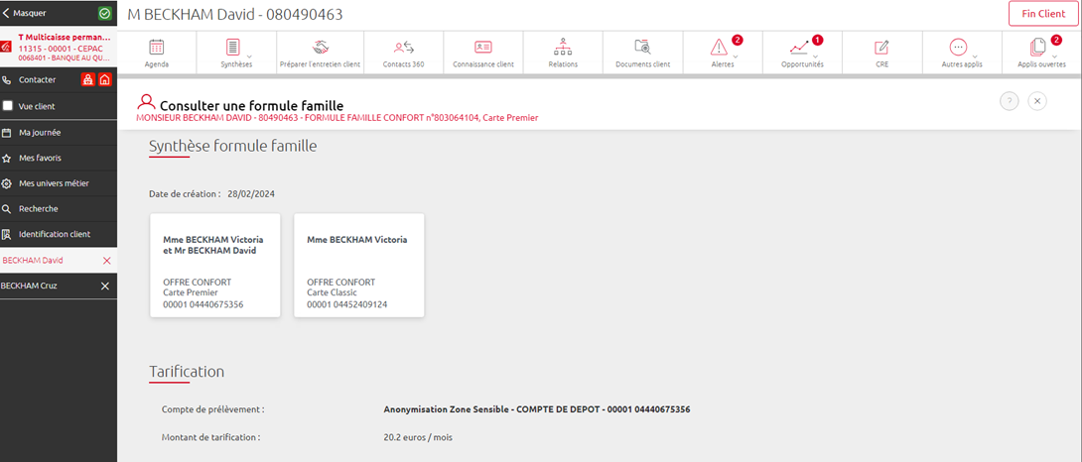
Cas 1 : Les écrans
Contexte : Les parents détiennent une formule Famille de niveau « Confort » et ont 3 enfants qui n’ont pas de Formule individuelle.
Document à usage strictement interne – Ne pas diffuser

Slide 6
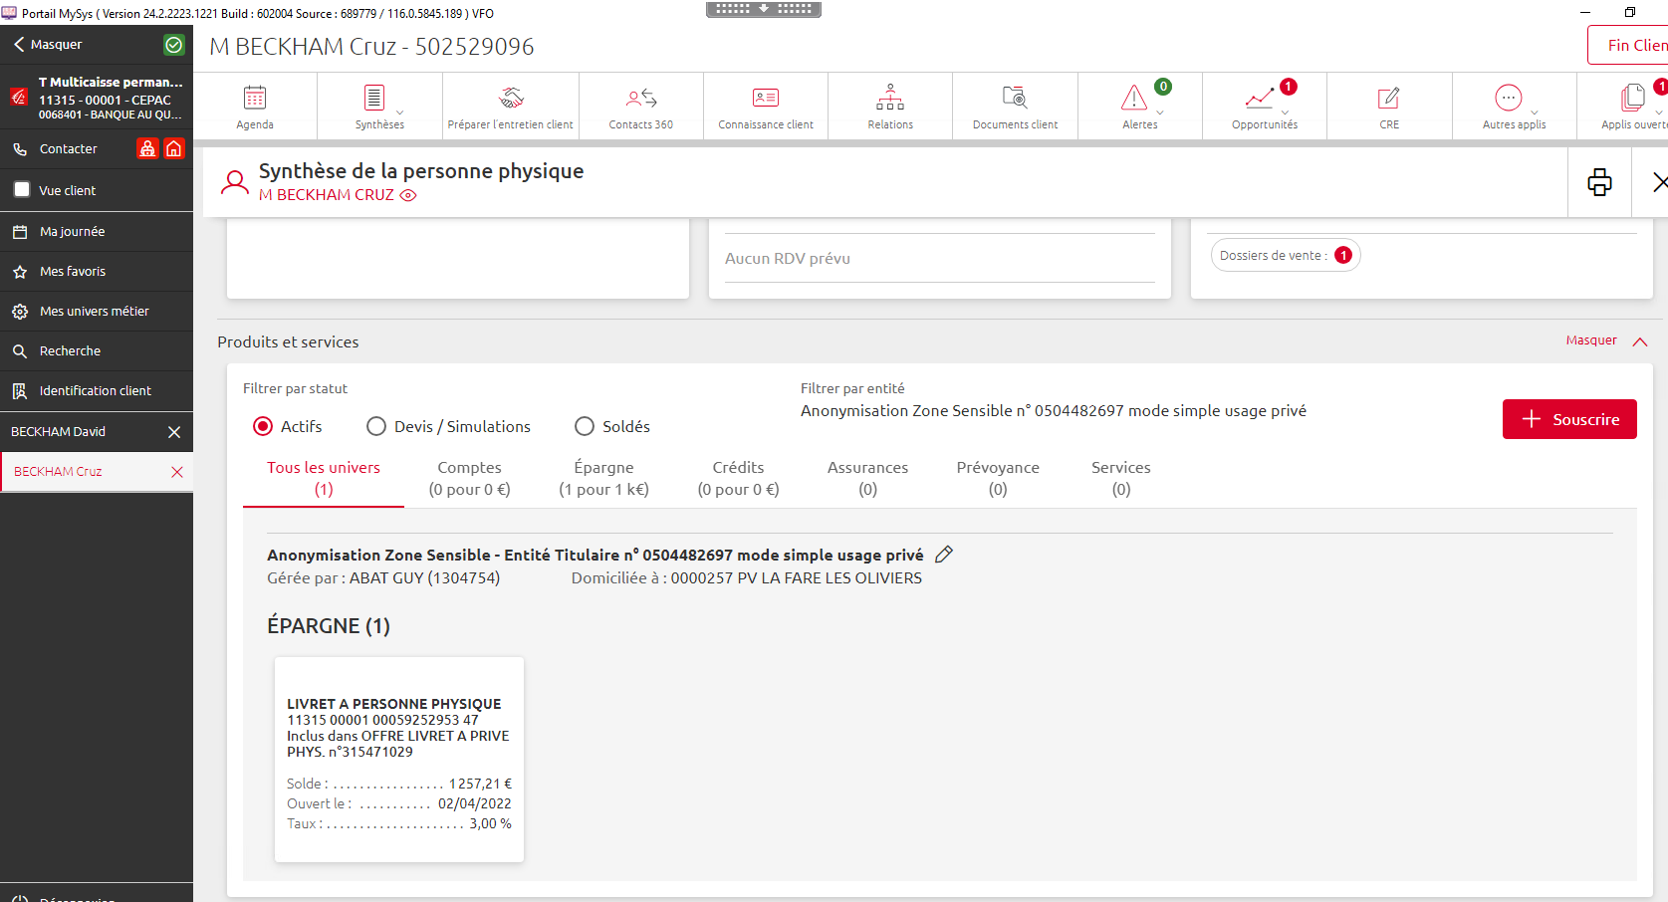
Cas 1 : Les écrans
Un enfant majeur de ces clients a rendez-vous avec son conseiller et souhaite ouvrir une Formule individuelle de niveau « Confort » (même niveau que la formule famille détenue par ses parents)
Le conseiller ouvre la synthèse client de l’enfant majeur pour souscrire la formule individuelle « Confort » & clique sur le bouton « Souscrire ».
Document à usage strictement interne – Ne pas diffuser

Slide 7
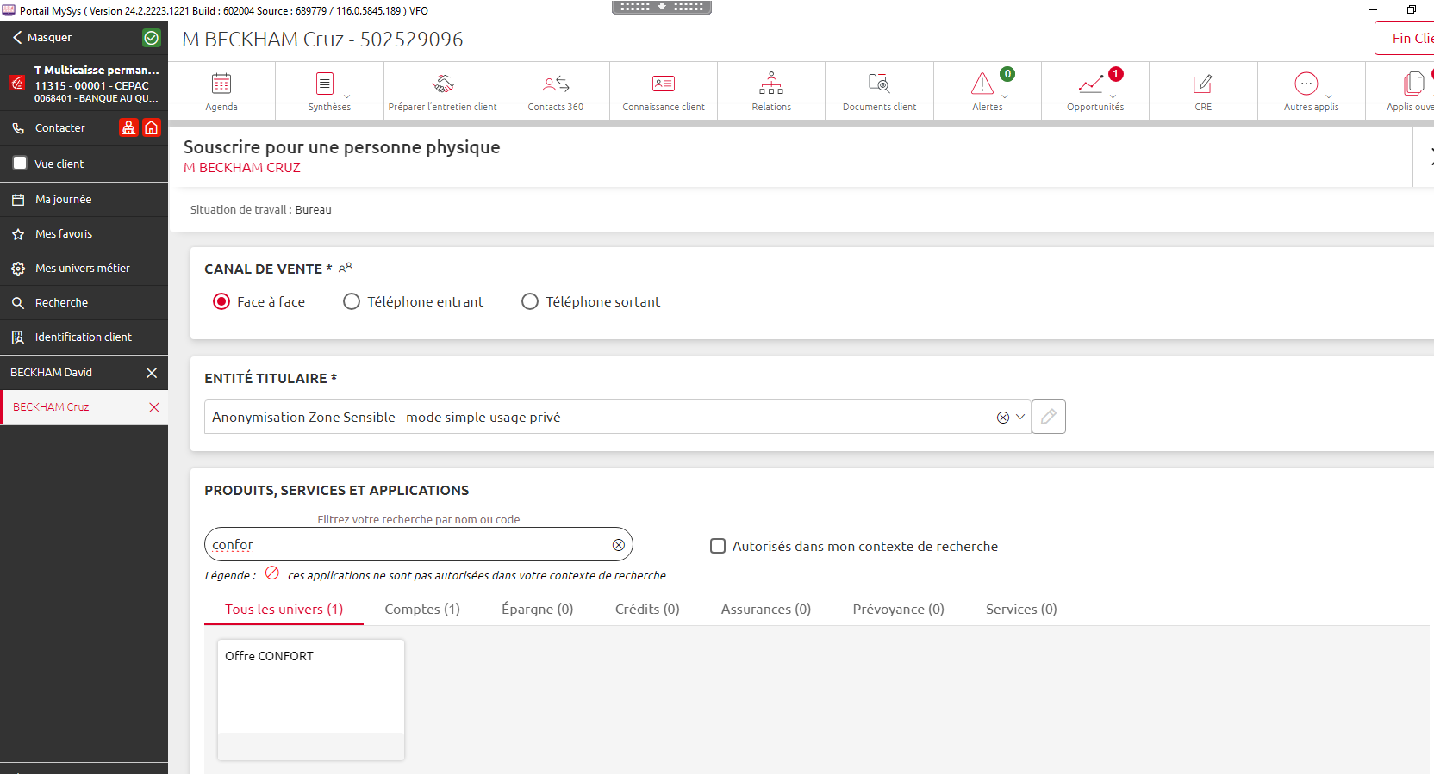
Cas 1 : Les écrans
Le conseiller choisit le canal de vente et clique sur la tuile « Offre Confort »
Document à usage strictement interne – Ne pas diffuser

Slide 8
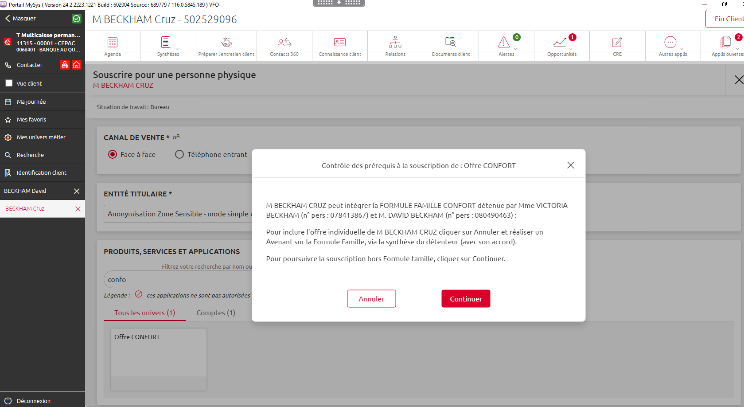
Cas 1 : Les écrans
Un message apparaît sur l’écran du conseiller pour l’informer de l’existence d’une Formule Famille Confort détenue par ses parents.
2 possibilités s’offrent au conseiller (en fonction de la volonté du Jeune majeur).
Document à usage strictement interne – Ne pas diffuser

Slide 9

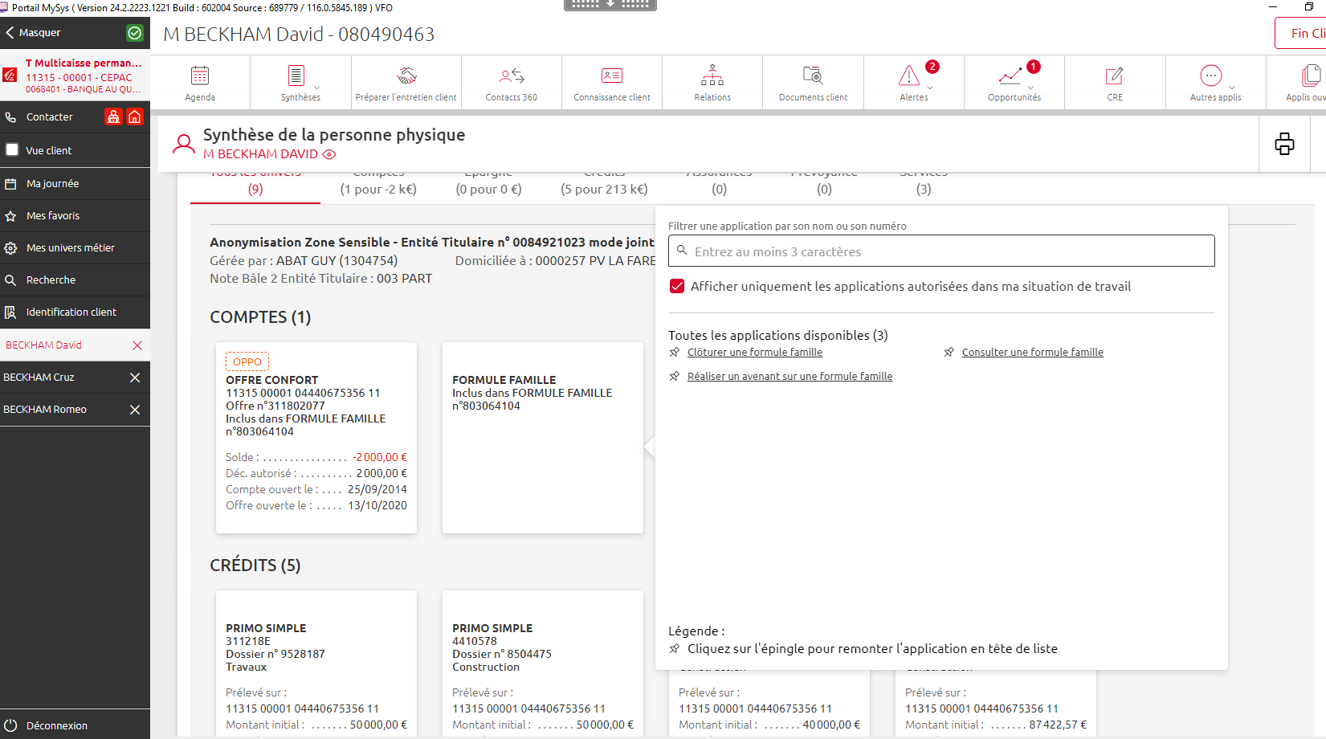
Cas 1 : Les écrans
1ère possibilité : le jeune majeur souhaite intégrer la formule famille
Le conseiller clique sur le bouton « Annuler » du Message.
Il lance la synthèse client du parent payeur (ou d’un des deux parents payeurs) de la formule Famille « Confort ».
Il clique sur la fonctionnalité « Réaliser un avenant sur une Formule Famille »
Document à usage strictement interne – Ne pas diffuser

Slide 10
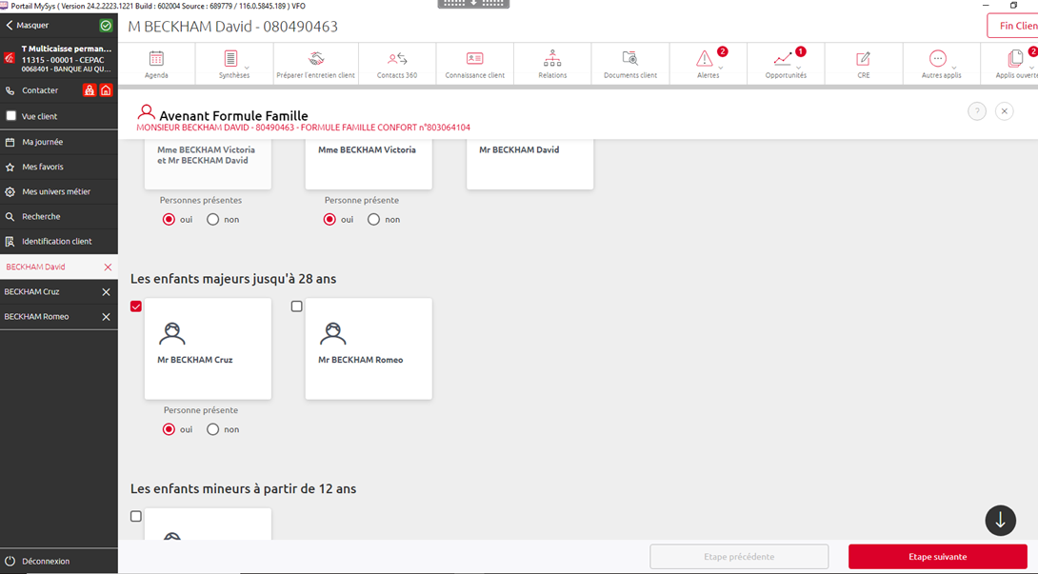
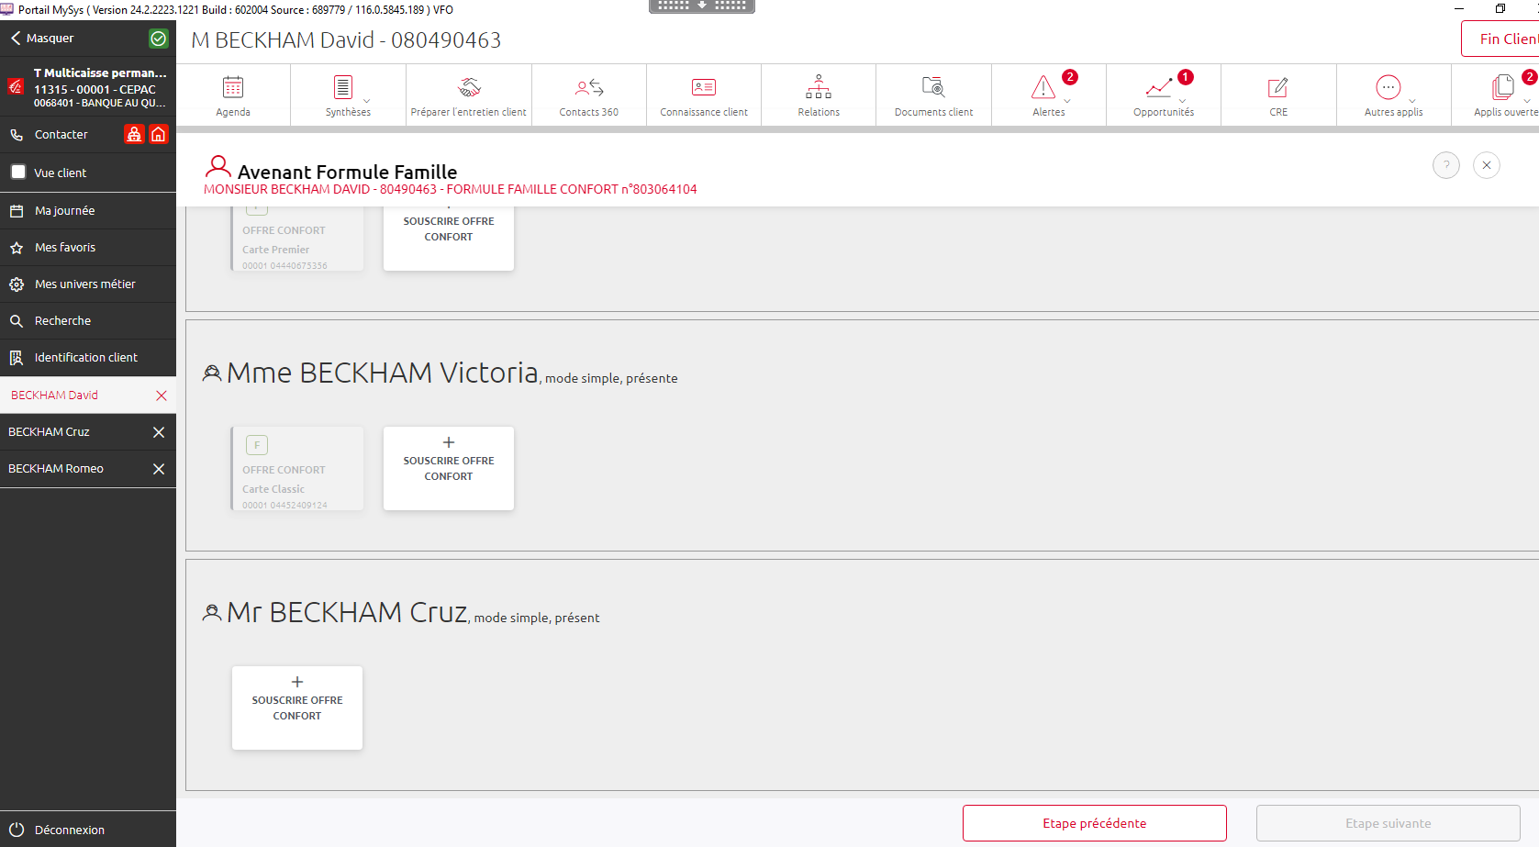
Cas 1 : Les écrans
1ère possibilité : le jeune majeur souhaite intégrer la formule famille
Le conseiller sélectionne le jeune majeur concerné (en le cochant), l’indicateur de présence et clique sur le bouton « étape suivante ».
Il clique sur la tuile « Souscrire Offre Confort », poursuit la souscription avec le jeune majeur et la formule individuelle de ce client intègrera la Formule Famille Confort dès retour signature du contrat et mise en gestion de celui-ci.
Document à usage strictement interne – Ne pas diffuser

Slide 11
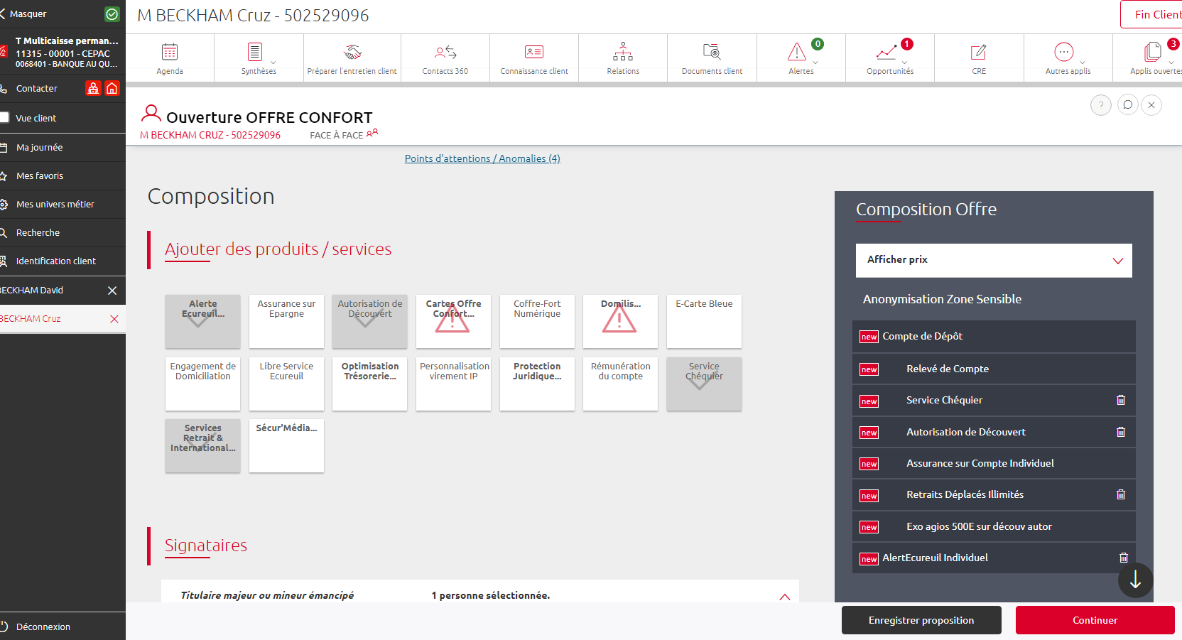
Cas 1 : Les écrans
2ème possibilité : le jeune majeur ne souhaite pas intégrer la formule famille
Le conseiller clique sur le bouton « Continuer » du Message.
Il poursuit la souscription de la formule individuelle qui ne sera pas intégrée dans la formule famille Confort de ses parents.
Document à usage strictement interne – Ne pas diffuser

Slide 12
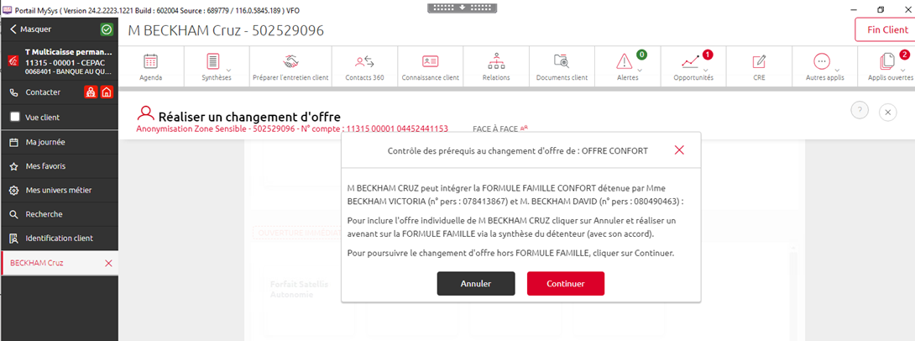
Cas 1 : Les écrans
Remarque importante
Le cas présenté précédemment correspond à une ouverture de formule individuelle.
Lorsque nous sommes dans un processus de changement d’offres (BL→ Formule par exemple), un message apparaît également et le conseiller a la possibilité d’intégrer ou pas (en fonction de la volonté des clients) la formule individuelle cible dans la Formule Famille de même niveau que ses parents.
Le message s’adapte à la situation rencontrée.
Document à usage strictement interne – Ne pas diffuser

Slide 13
2ème cas : Formules d’un niveau/gamme différent
Document à usage strictement interne – Ne pas diffuser

Slide 14
Cas 2 : Les écrans
Contexte : Les parents détiennent une formule Famille de niveau « Confort » et ont 3 enfants qui n’ont pas de Formule individuelle.
Document à usage strictement interne – Ne pas diffuser

Slide 15
Cas 2 : Les écrans
Un enfant majeur de ces clients a rendez-vous avec son conseiller et souhaite ouvrir une Formule individuelle de niveau « Initial » (niveau différent de la formule famille Confort détenue par ses parents)
Le conseiller ouvre la synthèse client du jeune majeur pour souscrire la formule individuelle « Initial » & clique sur le bouton « Souscrire ».
Document à usage strictement interne – Ne pas diffuser

Slide 16
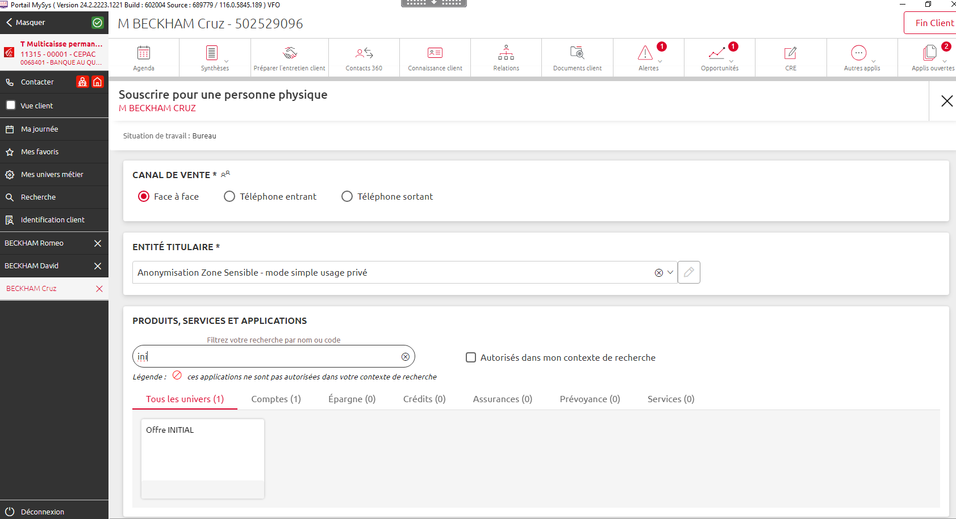
Cas 2 : Les écrans
Le conseiller choisit le canal de vente et clique sur la tuile « Offre Initial »
Document à usage strictement interne – Ne pas diffuser

Slide 17
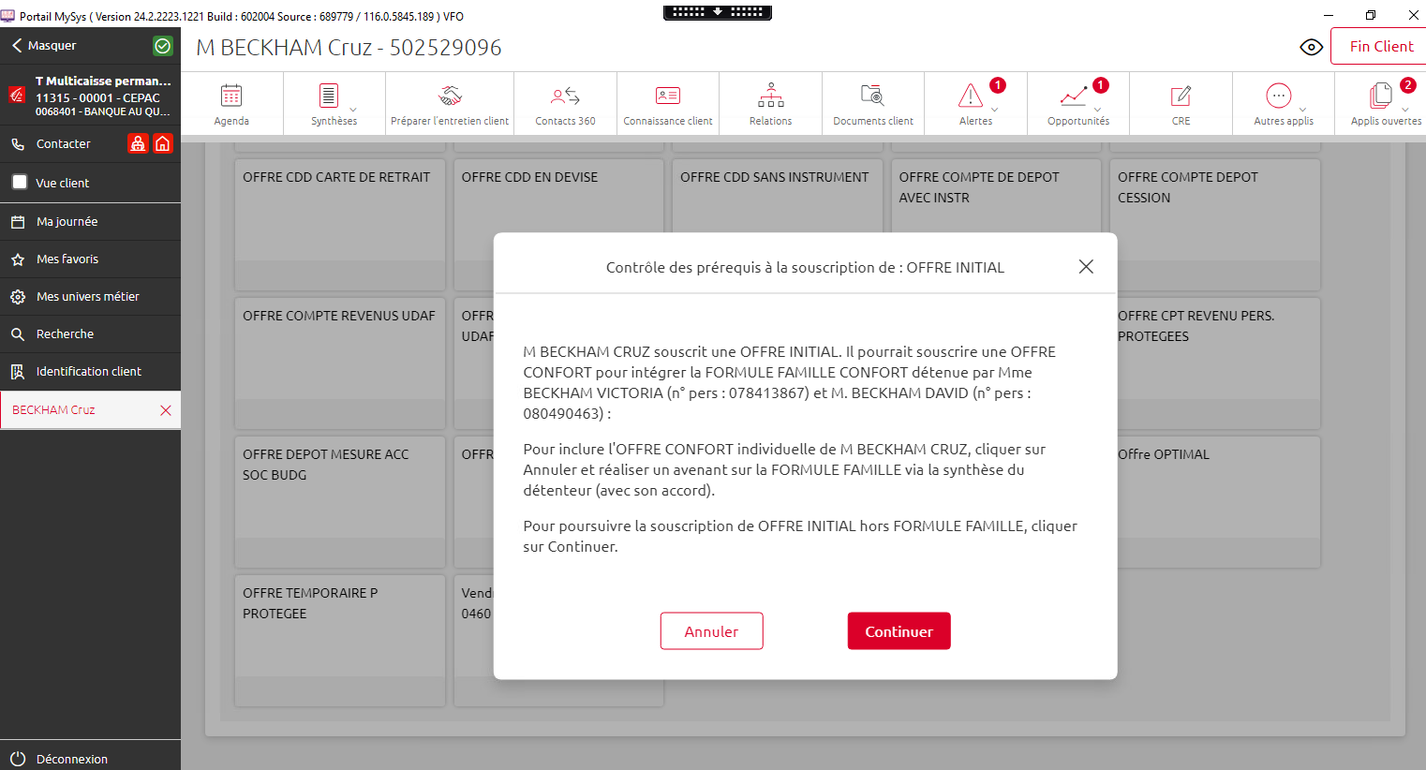
Cas 2 : Les écrans
Un message apparaît sur l’écran du conseiller pour l’informer de l’existence d’une Formule Famille (de niveau différent) détenue par ses parents.
2 possibilités s’offrent au conseiller (en fonction de la volonté des clients) en cliquant sur les boutons :
  - Continuer la souscription de la formule individuelle de niveau « initial »
    - Annuler l’ouverture de la formule individuelle « initial » pour aller souscrire une formule individuelle de type « confort » qui intègrera automatiquement la formule famille « confort» des parents.
La suite du parcours de souscription est identique à ce qui a été présenté dans le Cas 1
Document à usage strictement interne – Ne pas diffuser

Slide 18
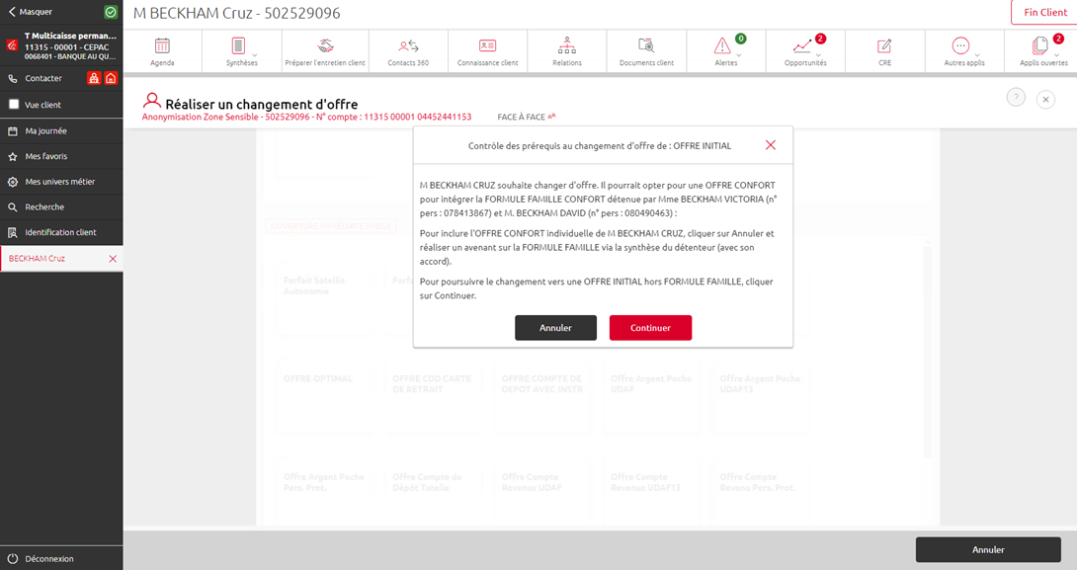
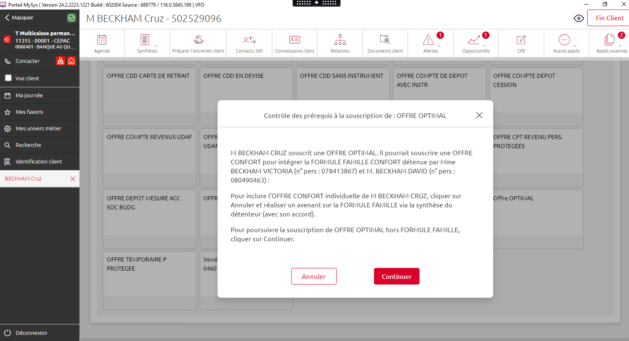
Cas 2 : Les écrans
Remarques importantes
Le message s’adapte à la situation rencontrée :
Cas si le client avait choisi le niveau
« Optimal » et la Formule Famille détenue
par les parents est de niveau différent
(ici Confort)
Changement d’offre
(comme présenté dans le cas 1)
Document à usage strictement interne – Ne pas diffuser

Slide 19
Cas spécifique : Différentes Formules Famille recensées
Document à usage strictement interne – Ne pas diffuser

Slide 20
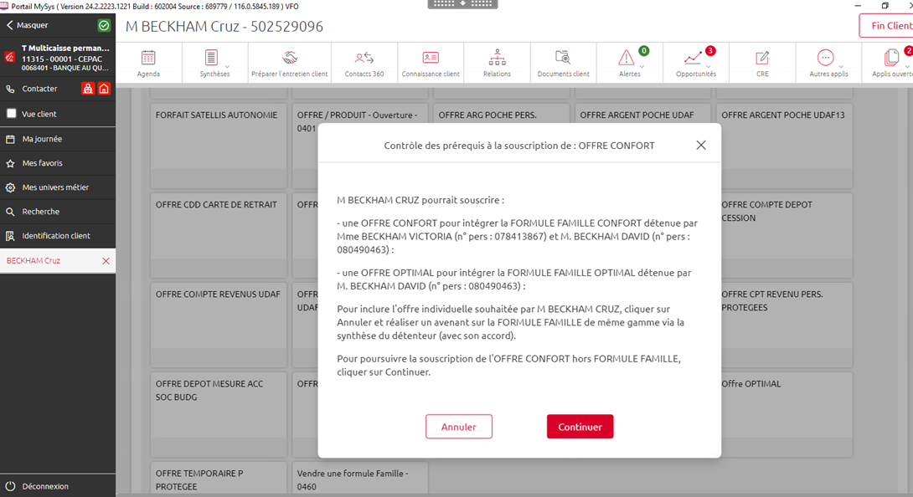
Cas spécifique : Les écrans
Contexte : Lors de l’ouverture d’une formule individuelle par un client, le message présenté au conseiller peut renvoyer l’information de l’existence de plusieurs formules famille dans l’environnement familial du client (exemples : parents « séparés » et chacun titulaire d’une formule famille, double détention pour une même famille…)
Exemple : ouverture d’une formule individuelle Confort par le jeune majeur alors que ses parents détiennent deux formules famille, une de niveau Confort et une de niveau Optimal.
Document à usage strictement interne – Ne pas diffuser

Slide 21
Cas spécifique : Les écrans
3 possibilités s’offrent au conseiller (en fonction de la volonté des clients) en cliquant sur les boutons :
  - Continuer la souscription de la formule individuelle de niveau « confort » en ne l’intégrant pas dans la formule famille « Confort » de ses parents.
    - Annuler l’ouverture de la formule individuelle « Confort » pour aller souscrire, via un avenant sur une Formule Famille Confort du(es) parent(s), une formule individuelle de type « confort » qui intègrera automatiquement la formule famille « confort».
    - Annuler l’ouverture de la formule individuelle « Confort » pour aller souscrire, via un avenant sur une Formule Famille Optimal du(es) parent(s) une formule individuelle de type « optimal », qui intègrera automatiquement la formule famille « optimal».
    La suite du parcours conseiller est identique à ce qui a été présenté dans le cas 1.
Document à usage strictement interne – Ne pas diffuser

Slide 22
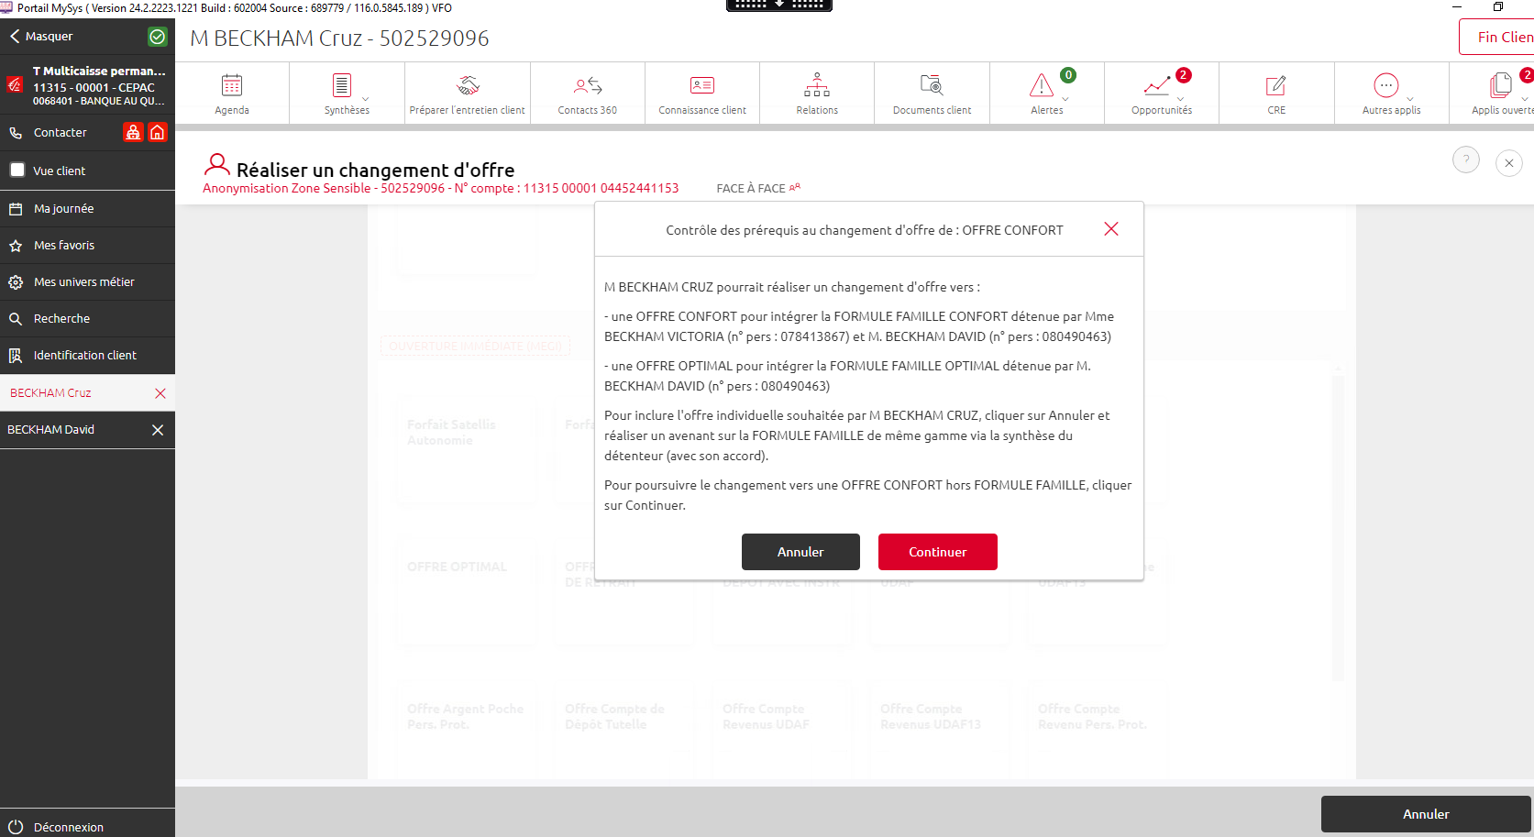
Cas spécifique : Les écrans
    Comme pour les précédents cas présentés, le message s’adapte également lorsqu’il s’agit d’un changement d’offres (BL→ Formule par exemple)
    Exemple :
Document à usage strictement interne – Ne pas diffuser

